Slide 1

switch判断语句
C++语言提供了一种用于多分支选择的switch语句。可以使用if判断语句做多分支结构程序，但当分支足够多的时候，if判断语句会造成代码容易混乱，可读性也很差，如果使用不当就会产生表达式上的错误，所以建议在仅有两个分支或分支数少的时候使用if判断语句，而在分支比较多的时候使用switch语句。
switch语句的一般形式：
switch(表达式)
{
case 常量表达式1：
语句1；
break；
case 常量表达式2：
语句2；
break；
case 常量表达式n：
语句n；
break；
default：
语句n+1；
}
表达式是一个算术表达式，需要计算出表达式的值，该值应该是一个整型数或是一个字符，如果是浮点数，可能会因为精度的不精确而产生错误。
switch是分支的入口，开始判断是在case分语句中，用表达式的值逐一和case语句中的值进行比较，有匹配成功的就使用break;跳出switch语句，如果没有匹配成功的，就执行default分句。
default分句是可以不写的，如果不写default分句，case分语句中没有匹配成功的就不进行任何操作。

Slide 2
【例5.8】 根据输入的字符输出字符串。
#include "stdafx.h"
#include <iostream>
#include <iomanip>
using namespace std;
void main()
{
cout<<"输入一个A-D范围内的大写字母作为成绩评价"<<endl;
char iInput;
cin >> iInput;
switch (iInput) //使用swith根据iInput选择输出内容
{
case 'A':
cout << "very good" << endl;
break;
case 'B':
cout << "good" << endl;
break;
case 'C':
cout << "normal" << endl;
break;
case 'D':
cout << "failure" << endl;
break;
default: //其他情况
cout << "input error" << endl;
}
}
程序需要用户输入一个字符，当用户输入字符‘A’时，向屏幕输出“very good”字符串；输入字符‘B’时，向屏幕输出“good”字符串；输入字符‘C’时，向屏幕输出“normal”字符串；输入字符‘D’时，向屏幕输出“failure”字符串；输入其他字符时，向屏幕输出“input error”字符串。
可以将switch的判断结构，改为第一种形式的判断语句。

Slide 3
【例5.9】 根据输入的字符输出字符串。
#include "stdafx.h"
#include <iostream>
using namespace std;
void main()
{
cout<<"输入一个A-D范围内的大写字母作为成绩评价"<<endl;
int iInput;
cin >> iInput;
if(iInput = 'A') //用if形式选择输出内容
{
cout << "very good" <<endl;
return ;
}
if(iInput = 'B')
{
cout << "good" <<endl;
return ;
}
if(iInput = 'C')
{
cout << "normal" <<endl;
return ;
}
if(iInput = 'D')
{
cout << "failure" <<endl;
return ;
}
cout << "input error" << endl;
}
实例5.9和实例5.8完成的功能基本相同。当用户输入字符A后，输出字符串“very good”，所不同的是，输出完字符串后，使用return跳出主函数，并结束程序，不执行下面的语句。同样输入字符B、C和D后也输出对应的字符串后跳出主函数并结束程序。
也可以将switch的判断结构，改为第三种形式的判断语句。

Slide 4
【例5.10】 根据输入的字符输出字符串。
#include "stdafx.h"
#include <iostream>
using namespace std;
void main()
{
cout<<"输入一个A-D范围内的大写字母作为成绩评价"<<endl;
char iInput;
cin >> iInput;
if(iInput == 'A')
{
cout << "very good" <<endl;
return ;
}else if(iInput == 'B')
{
cout << "good" <<endl;
return ;
}else if(iInput == 'C')
{
cout << "normal" <<endl;
return ;
}else if(iInput == 'D')
{
cout << "failure" <<endl;
return ;
}else
cout << "input error" << endl;
}
同样，本程序也是根据用输入不同的字符输出不同的字符串。
switch语句中每个case语句都使用break;语句跳出，该语句可以省略。由于程序默认执行程序是顺序执行，当语句匹配成功后，其后面的每条case语句都会被执行，而不进行判断。

Slide 5
【例5.11】 不加break的switch判断语句
#include "stdafx.h"
#include <iostream>
using namespace std;
void main()
{
cout<<"输入一个1-7范围内的数字作为相应的星期"<<endl;
int iInput;
cin >> iInput;
switch(iInput)
{
case 1:
cout << "Monday" << endl;
case 2:
cout << "Tuesday" << endl;
case 3:
cout << "Wednesday" << endl;
case 4:
cout << "Thursday" << endl;
case 5:
cout << "Friday" << endl;
case 6:
cout << "Saturday" << endl;
case 7:
cout << "Sunday" << endl;
default:
cout << "Input error" << endl;
}
}

Slide 6
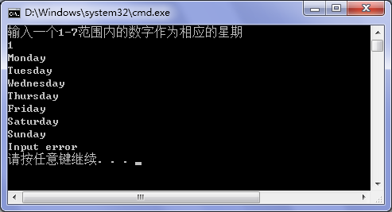
当输入1时，程序运行如图5.8所示。
图5.8 运行结果1

Slide 7
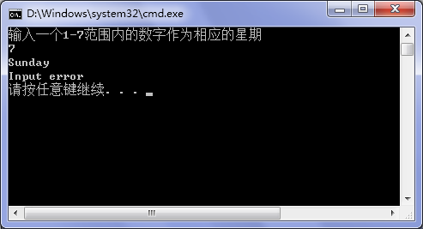
当输入7时，程序运行如图5.9所示。
图5.9 运行结果2
程序想要实现根据输入的1~7中的任意整型数，然后输出整型数对应的英文星期名称，但由于switch语句中的各case分句没有及时使用break;语句跳出，导致意想不到的结果输出。

Slide 8
Thank you
还有什么疑问可以到www.mrbccd.com提出
也可以发送邮件到 mingrisoft@mingrisoft.com

